Slide 1
WATSerialCom을 이용한 무선통신
2021. 9. 28

Slide 2
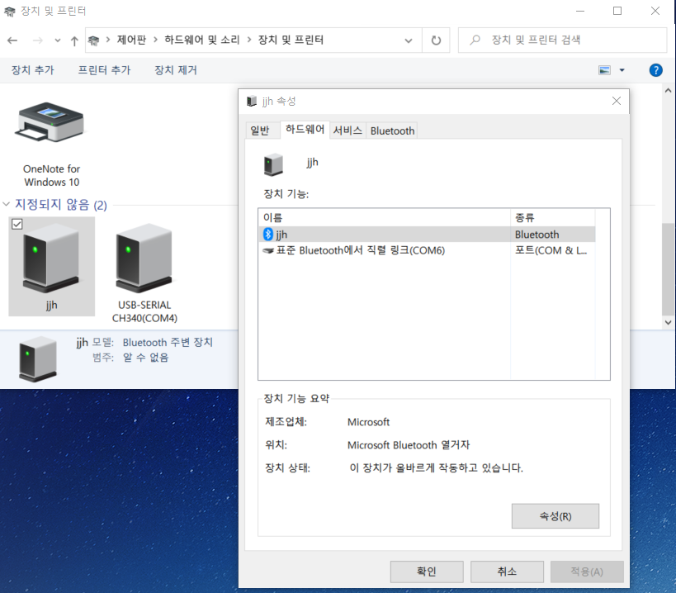
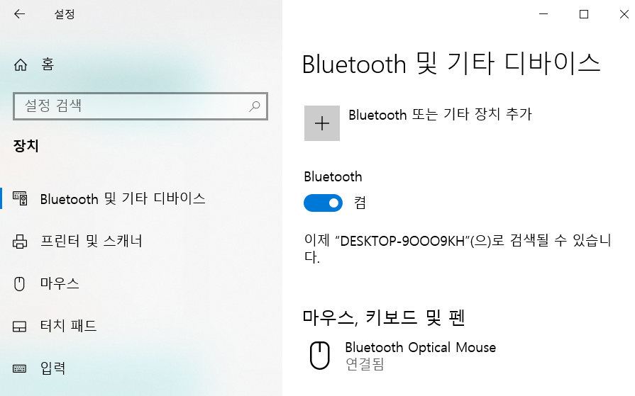

Slide 3
